Slide 1
IMMAGINI PER L’ESAME DI STORIA DELL’ARTE CINESE a.a. 2023-2024
prof. MARCO MECCARELLI
Università di Macerata

Slide 2
ATTENZIONE
IL MATERIALE DIDATTICO È SIA PER I FREQUENTANTI SIA PER I NON-FREQUENTANTI
SI TRATTA DELLA RACCOLTA DELLE PRINCIPALI IMMAGINI, CARTINE E GRAFICI ANALIZZATI DURANTE IL CORSO, CHE COSTITUISCONO ARGOMENTO D’ESAME.
È PERMESSA LA RIPRODUZIONE PRIVATA AI FINI DIDATTICI, EFFETTUATA DA UNA PERSONA FISICA PER USO ESCLUSIVAMENTE PERSONALE PER LO STUDIO DELL’ESAME DI STORIA DELL’ARTE CINESE, SENZA SCOPO DI LUCRO E SENZA FINI DIRETTAMENTE O INDIRETTAMENTE COMMERCIALI, NEL RISPETTO DELLE MISURE TECNOLOGICHE POSTE A TUTELA DELL’OPERA DAL LEGITTIMO TITOLARE DEI DIRITTI DI SFRUTTAMENTO.

Slide 3
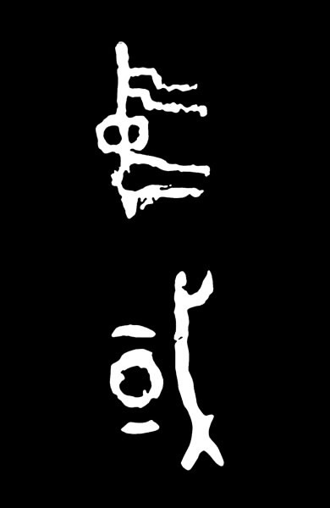
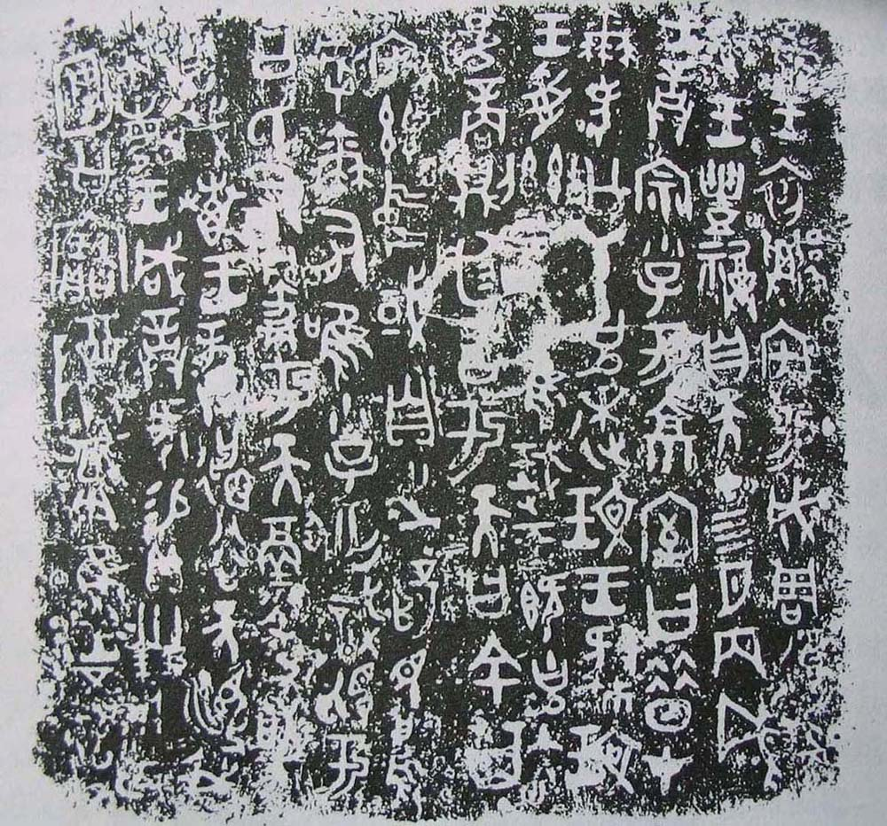
PRIMA ISCRIZIONE CONOSCIUTA DI ZHONGHUO o ZHONGYU 中或, INCISA SU UN VASO DI BRONZO HE ZUN DEI ZHOU OCCIDENTALI (1050-771 a.C.), MUSEO DELLO SHAANXI

Slide 4
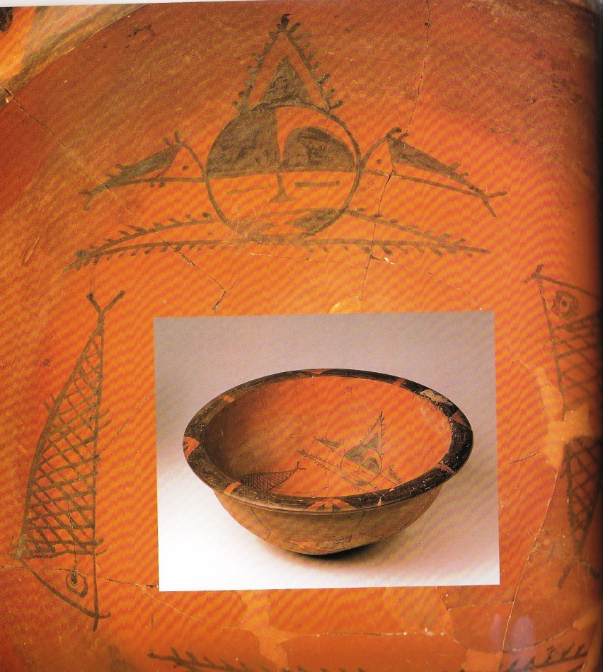
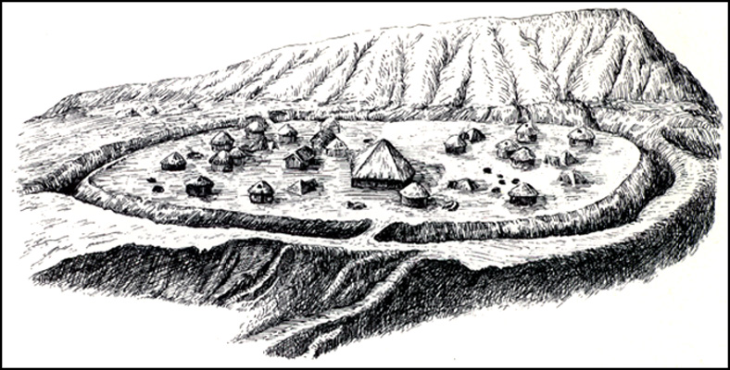
TERRACOTTA DIPINTA CON MASCHERA ANTROPOMORFA, RETI E PESCI, CULTURA YANGSHAO, FASE BANPO (SHAANXI) V millennio a.C., MUSEO DI BANPO, SHAANXI.
VILLAGGIO DI BANPO, CULTURA YANGSHAO, (SHAANXI) 5000-3000 a.C., MUSEO DI BANPO, SHAANXI.

Slide 5
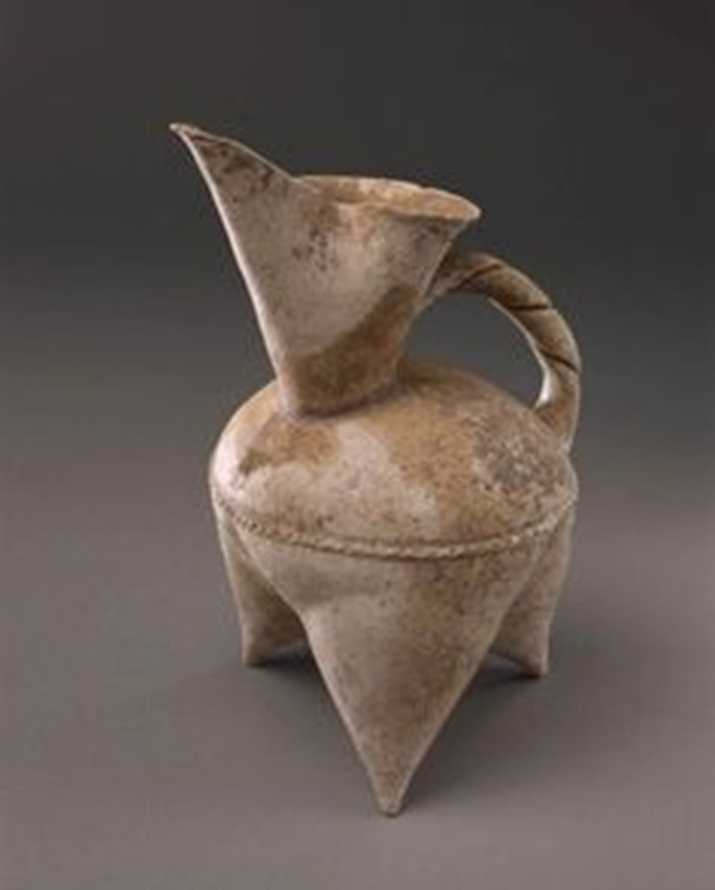
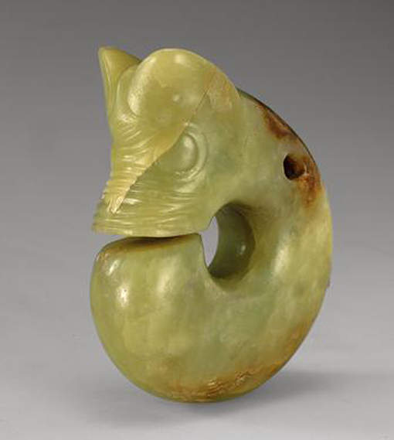
PENDENTE A FORMA DI ZHULONG «DRAGO MAIALE», NEFRITE, CULTURA HONGSHAN (LIAONING), IV MILLENNIO a.C.
BROCCA GUI, TERRACOTTA, CULTURA DAWENKOU (SHANDONG), FINE DEL IV MILLENNIO a. C.

Slide 6
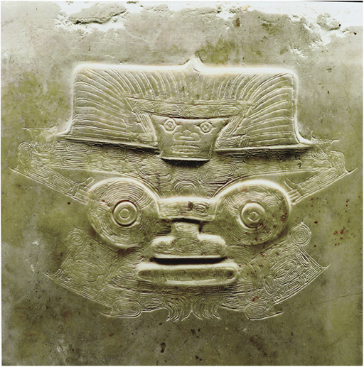
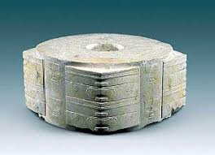
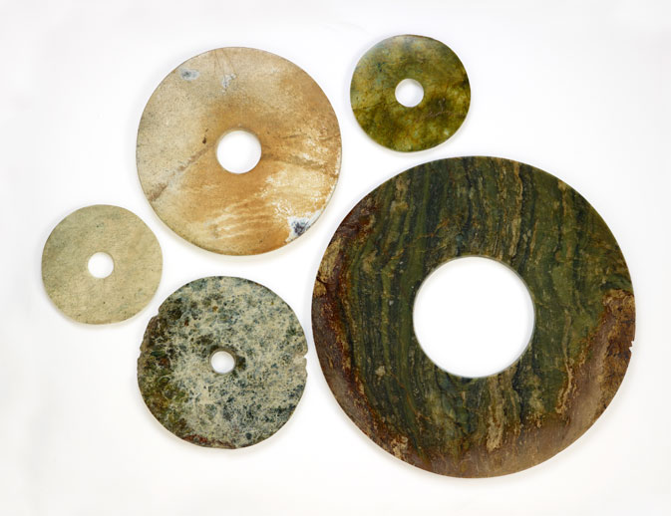
CONG e BI, NEFRITE, CULTURA LIANGZHU (ZHEJIANG), III MILLENNIO a.C.

Slide 7
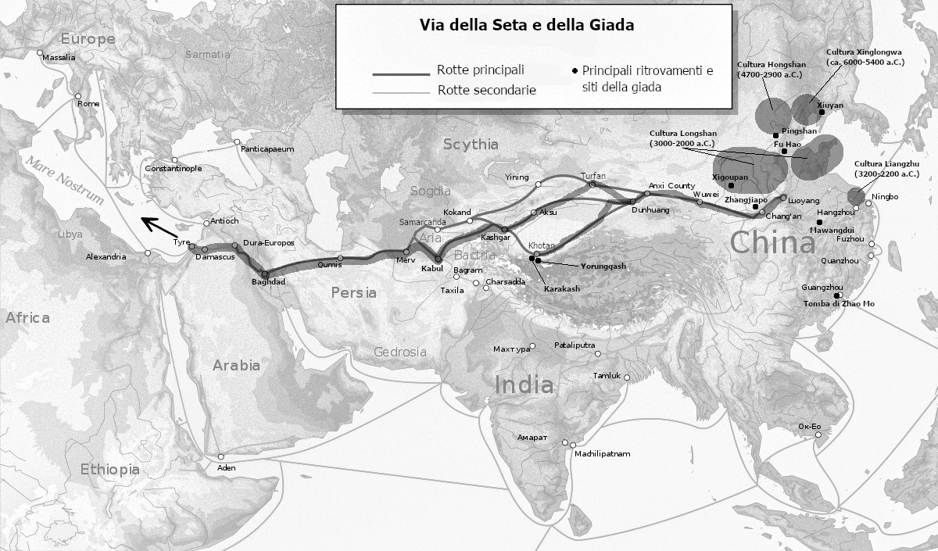

Slide 8
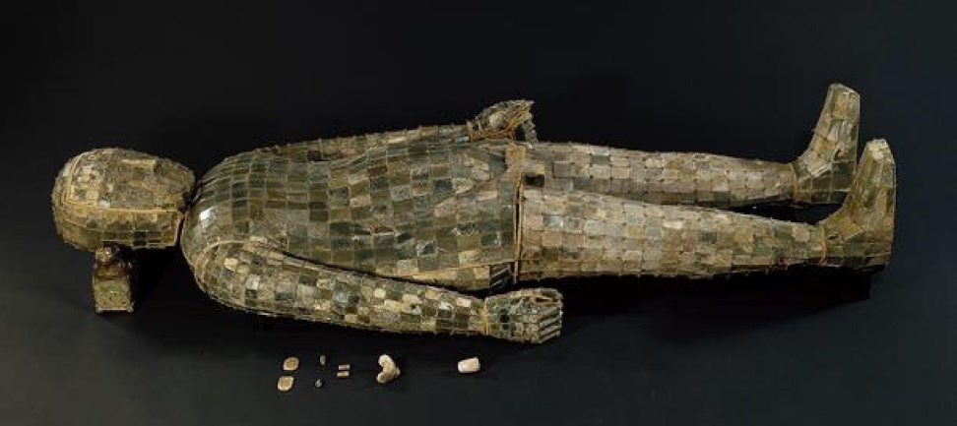
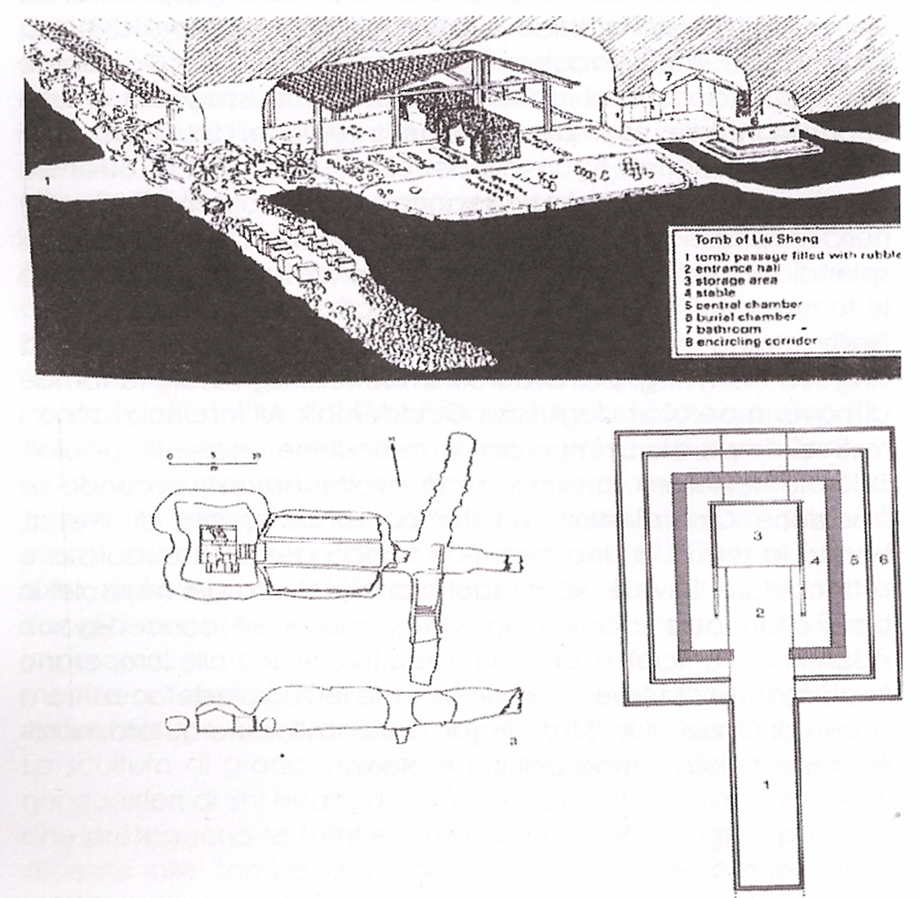
SUDARIO DI GIADA e ASSONOMETRIA DELLA TOMBA DI LIU SHENG (HEBEI), HAN OCC., 113 a.C. circa

Slide 9
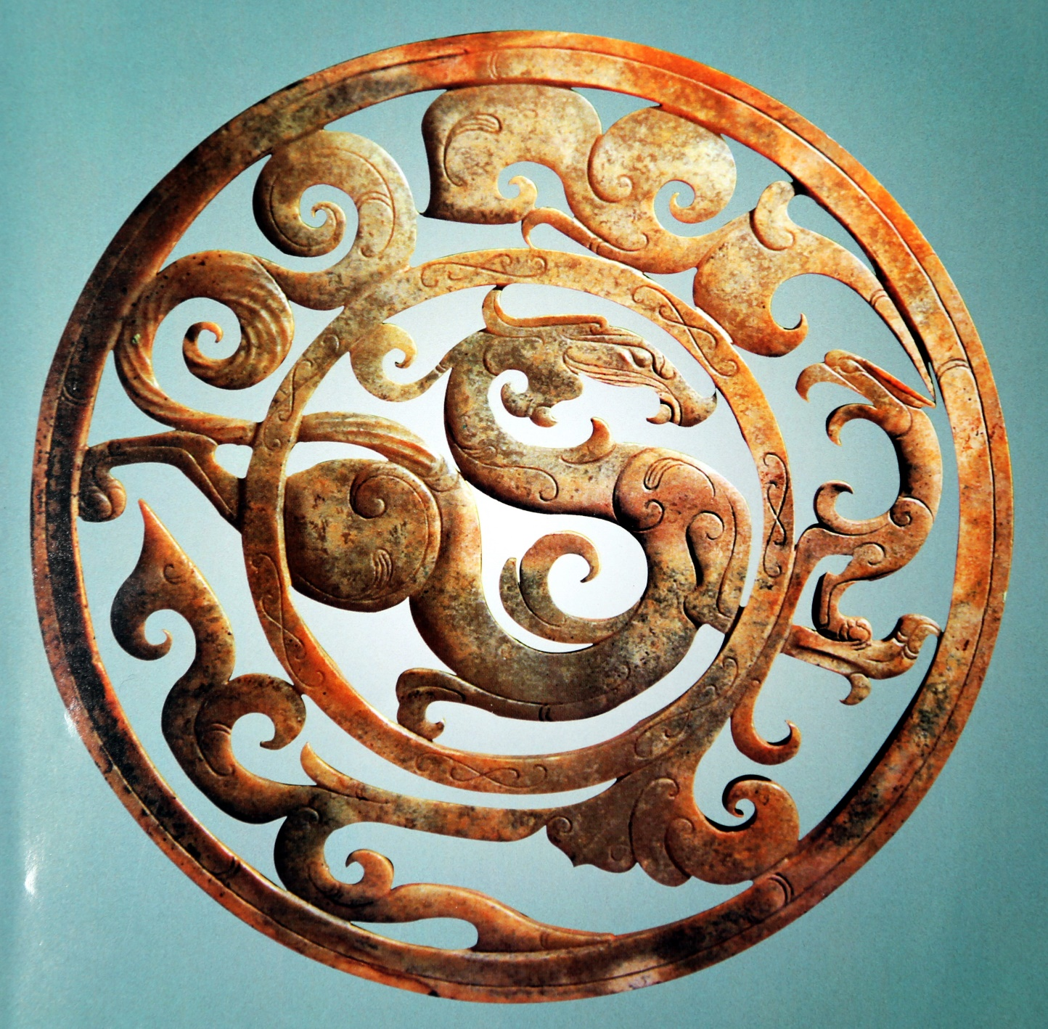
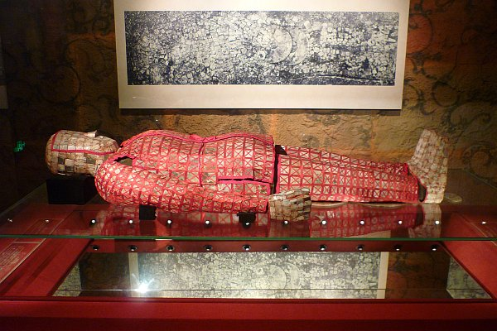
BI IN GIADA, TOMBA DI ZHAO MO (137-122 a.C.), MUSEO DEL MAUSOLEO DEL RE NANYUE (GUANDONG)
SUDARIO DI GIADA CON FILAMENTI DI SETA, TOMBA DI ZHAO MO (137-122 a.C.), MUSEO DEL MAUSOLEO DEL RE NANYUE (GUANDONG)

Slide 10
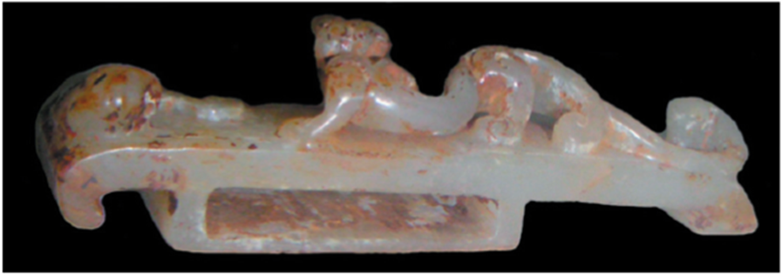
reperto di passante in nefrite per cintura in ferro, provenienza Impero Han (206 a.C.- 220 d.C.), rinvenuta nella necropoli della Tracia, Chatalka regione Stara Zagora (Bulgaria), I-II secolo d.C.

Slide 11
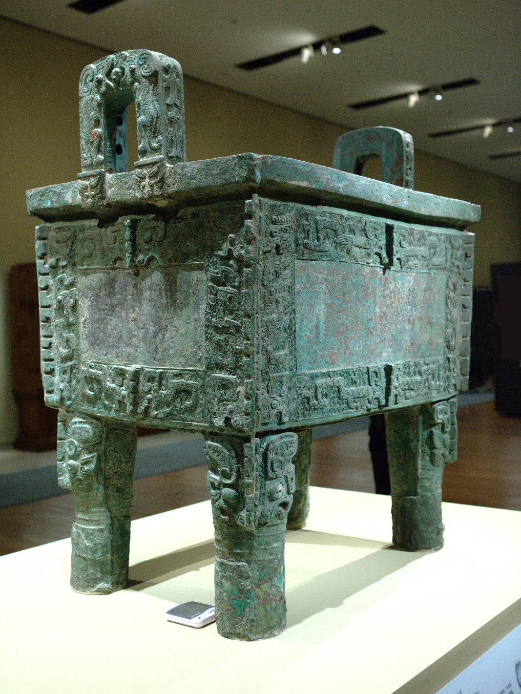
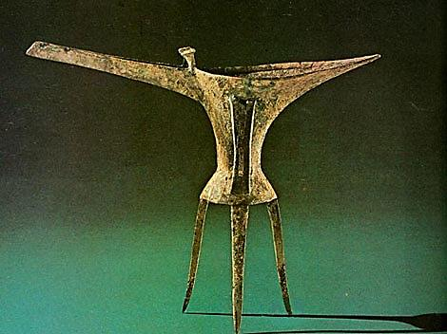
HOUMUWU DING O SI MU WU DING, TARDA DINASTIA SHANG (XII sec.aC.), Museo Nazionale, Pechino
TRIPODE JUE, BRONZO, XVII sec. a.C., ERLITOU (HENAN)

Slide 12
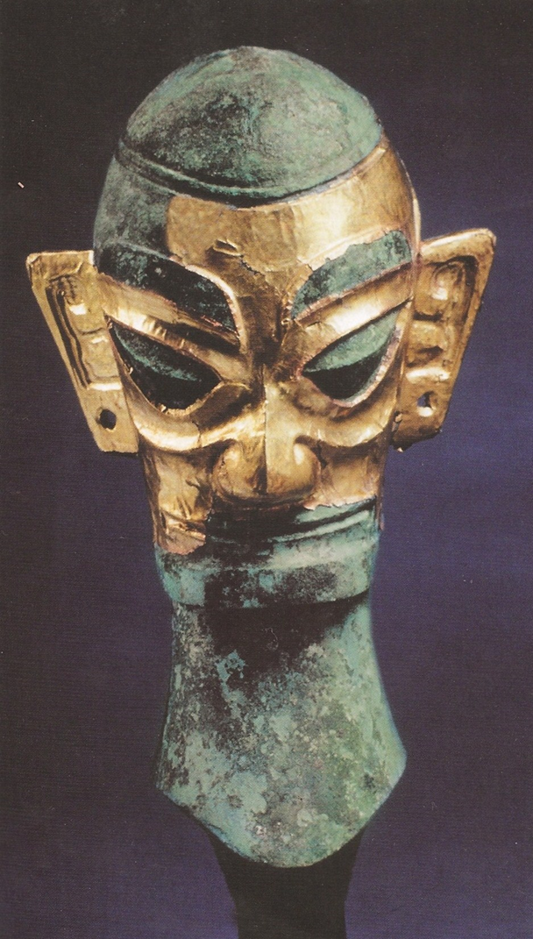
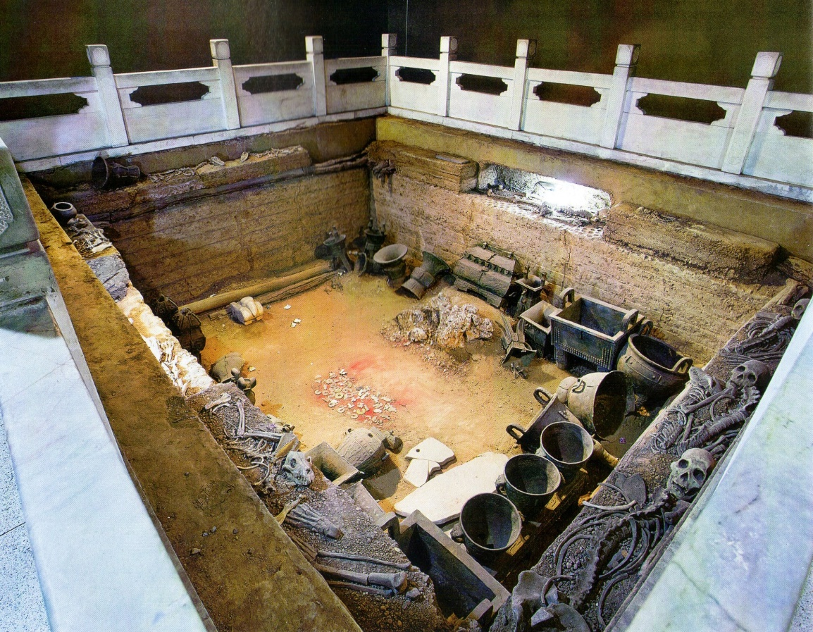
TESTA A TUTTOTONDO, BRONZO E FOGLIA D’ORO, CULTURA SANXINGDUI (SICHUAN), XII sec. a.C.
TOMBA DELLA REGINA FU HAO, XIAOTUN, ANYANG (HENAN), TARDO SHANG, XII-1045 a.C.

Slide 13
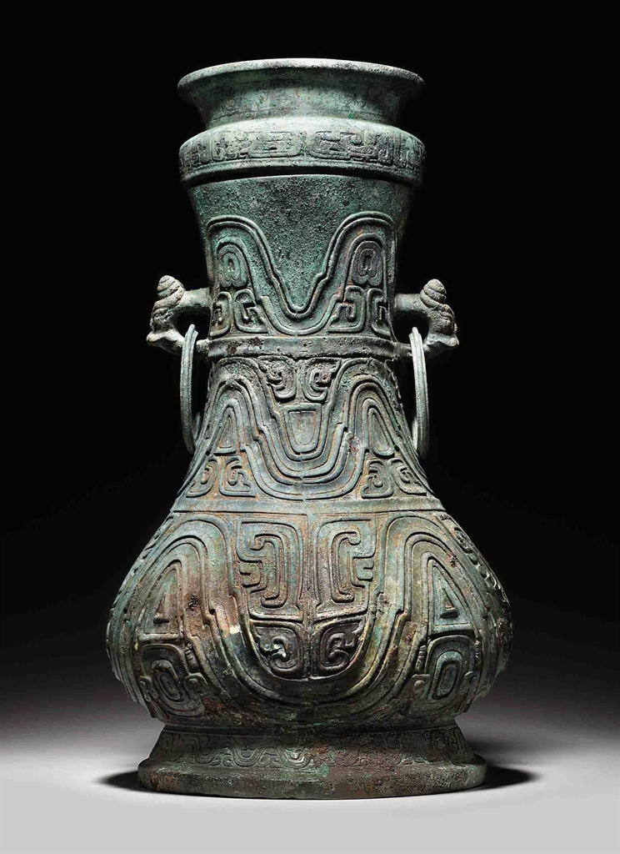
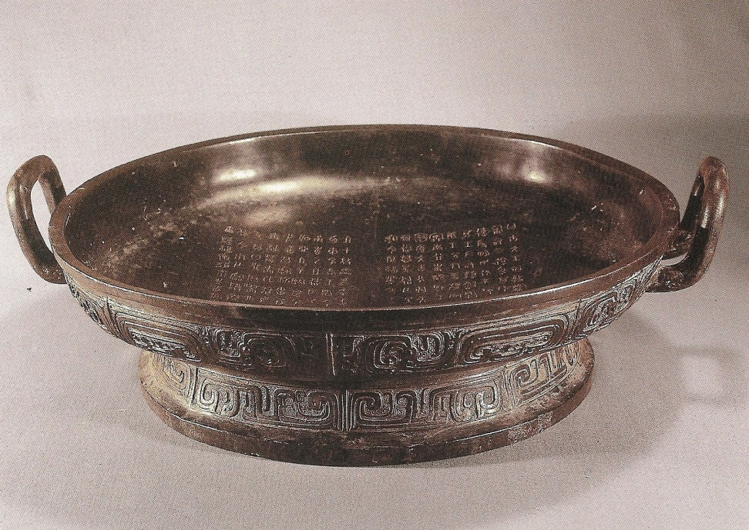
FIASCA HU DI XING, BRONZO, ZHOU OCC., SHAANXI, IX sec. – 771 a.C., MUSEO DEI BRONZI DI BAOJI
BACILE PAN DI QIANG CON ISCRIZIONI, BRONZO, SHAANXI, ZHOU OCC., X sec. a.C. MUSEO DEI BRONZI DI BAOJI

Slide 14
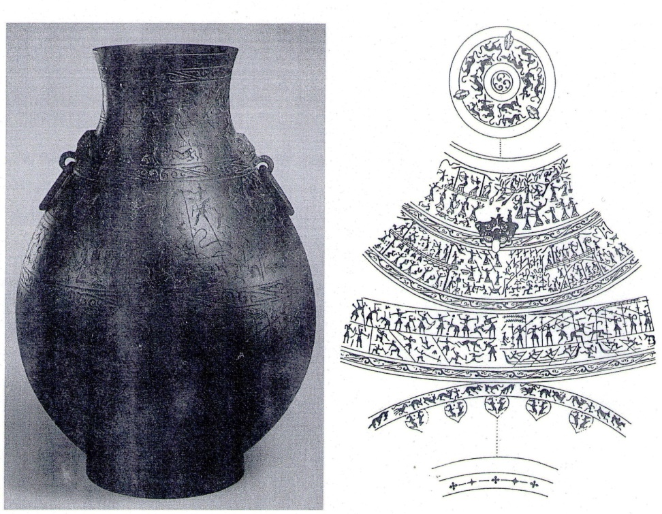
FIASCA HU ISTORIATA, MUSEO DI PALAZZO, PECHINO; RIPRODUZIONE DEI DECORI DELLA FIASCA HU, V-III SEC. a.C., MUSEO DEL SICHUAN

Slide 15
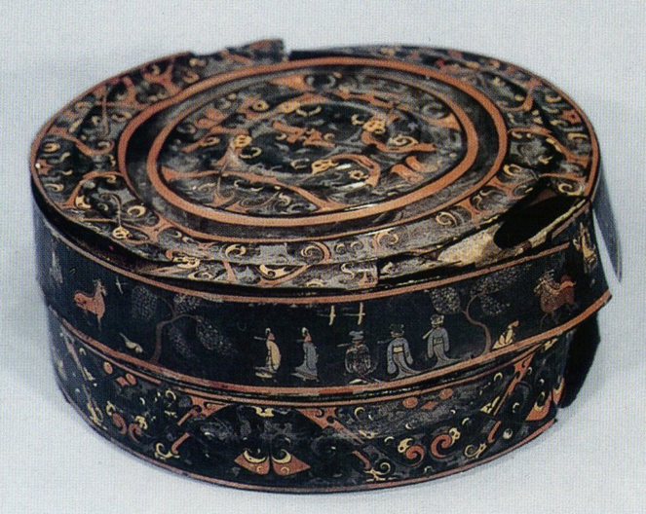
SCATOLA IN LEGNO LACCATO, TOMBA SHA TUO, STATO DI CHU, HUBEI, 316 a.C.,

Slide 16
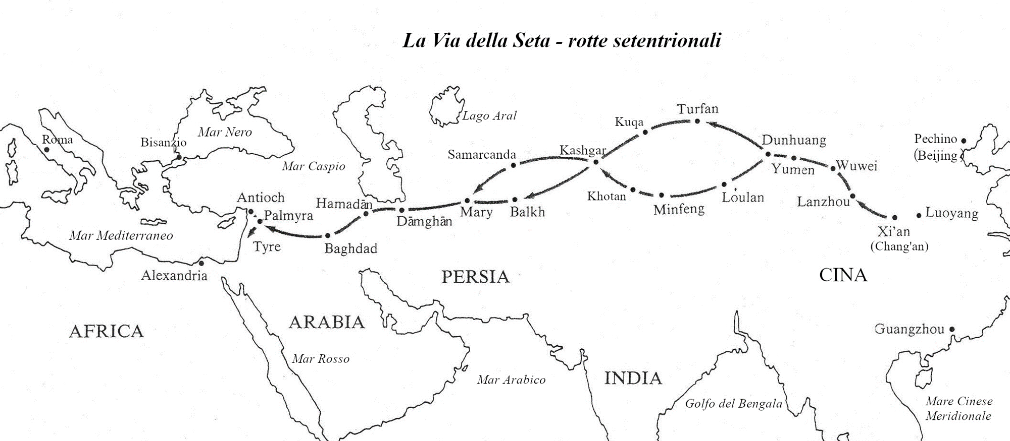

Slide 17
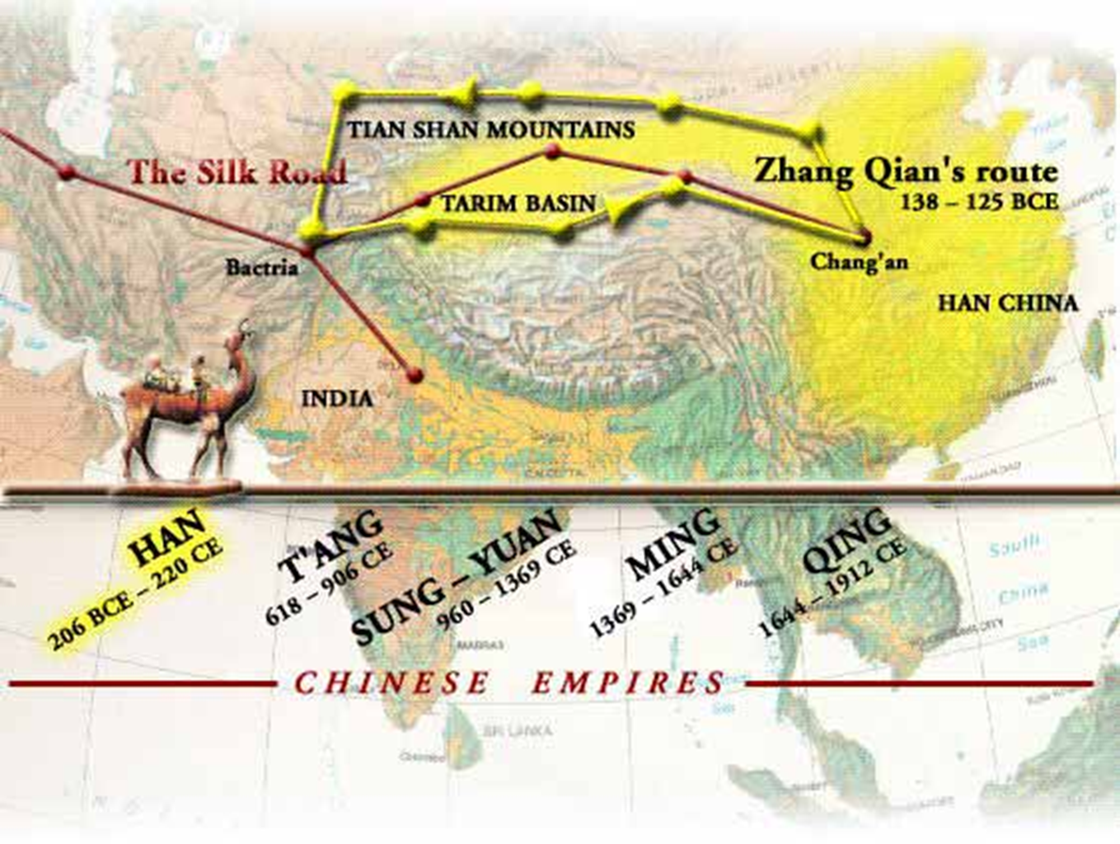

Slide 18
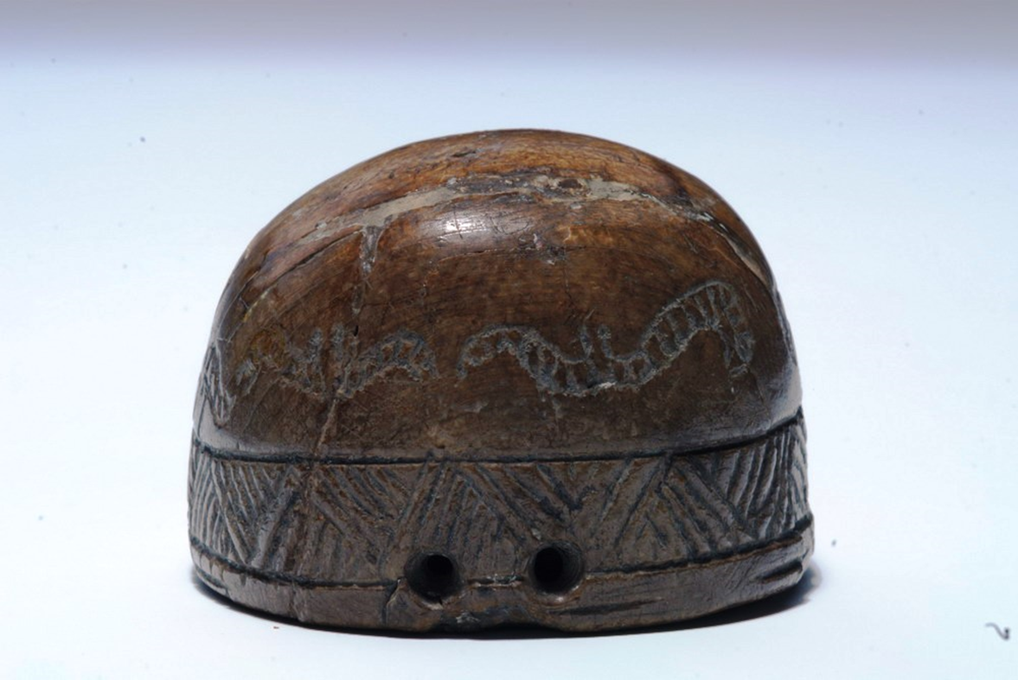
RAFFIGURAZIONI DI BACHI SU UNA CIOTOLA IN AVORIO, CULTURA HEMUDU (5000-3200 a.C.), MUSEO DEL ZHEJIANG

Slide 19
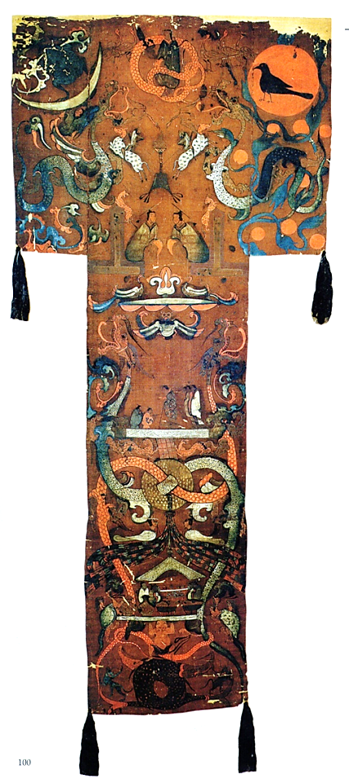
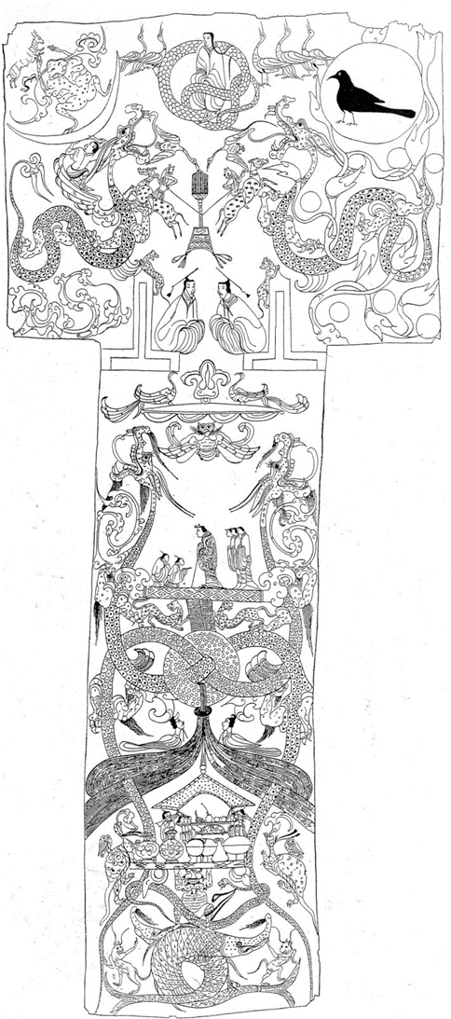
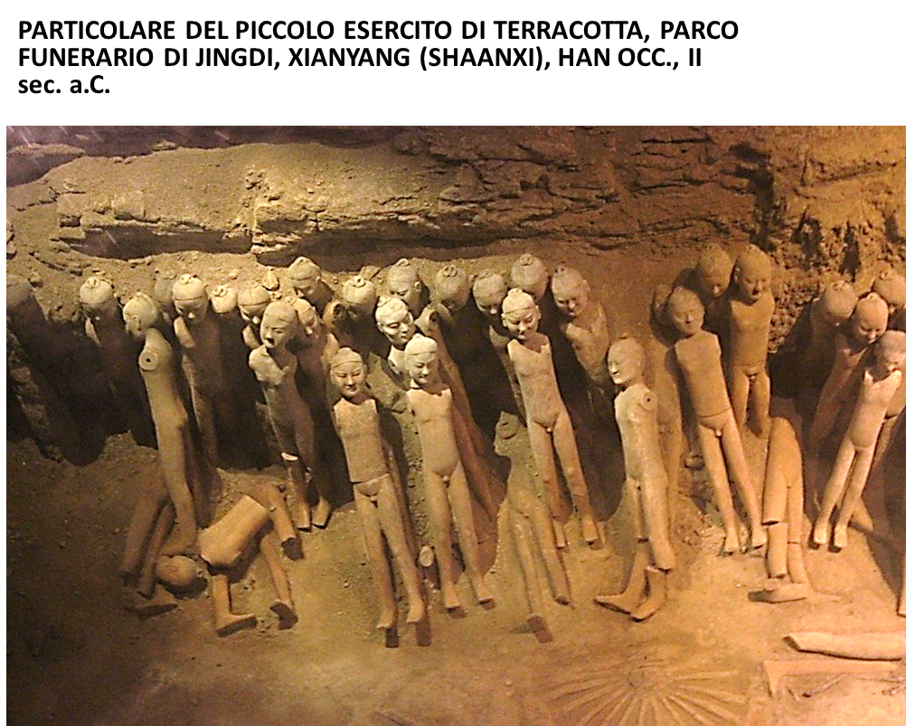
STENDARDO FUNERARIO IN SETA E FERETRI DECORATI IN LEGNO LACCATO, TOMBA DELLA MARCHESA DI DAI, NECROPOLI DI MAWANGDUI (HUNAN), HAN OCC., 168 a.C. circa

Slide 20
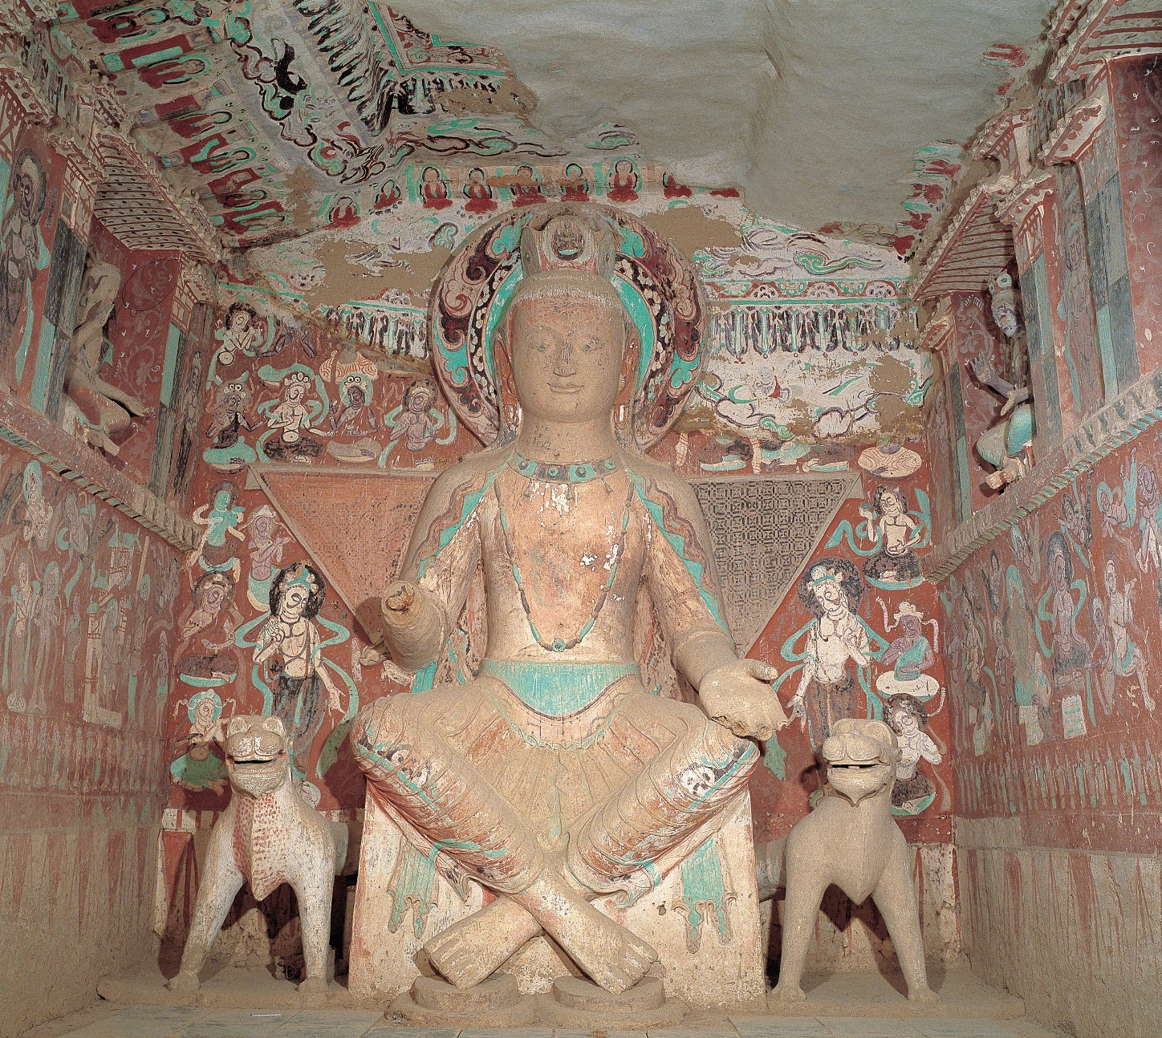
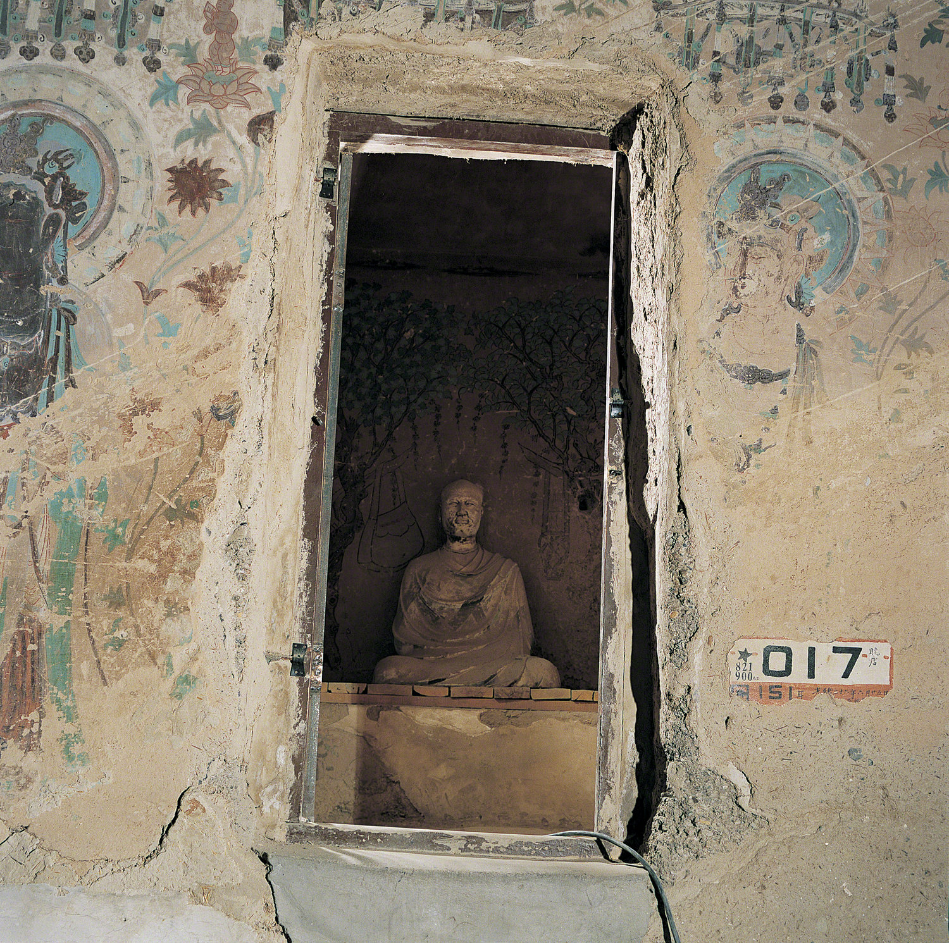
GROTTA 275 CON MAITREYA ASSISO, V sec. d.C., COMPLESSO RUPESTRE DI MOGAO (OASI DI DUNHUANG), GANSU.
GROTTA 17 CONTENENTE IL FAMOSO TESORO, COMPLESSO RUPESTRE DI MOGAO (OASI DI DUNHUANG), GANSU.

Slide 21
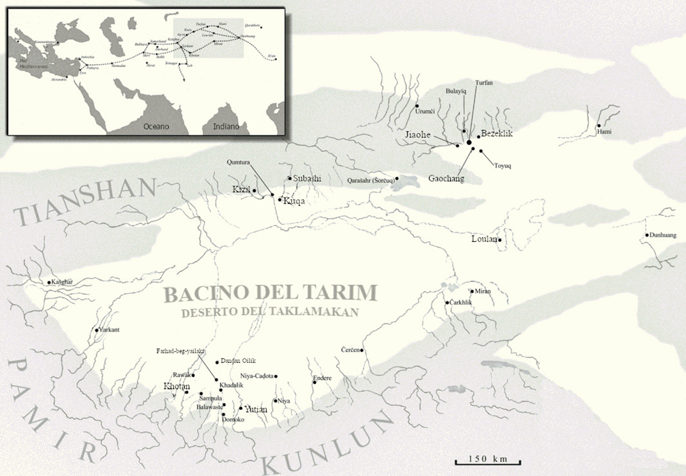

Slide 22
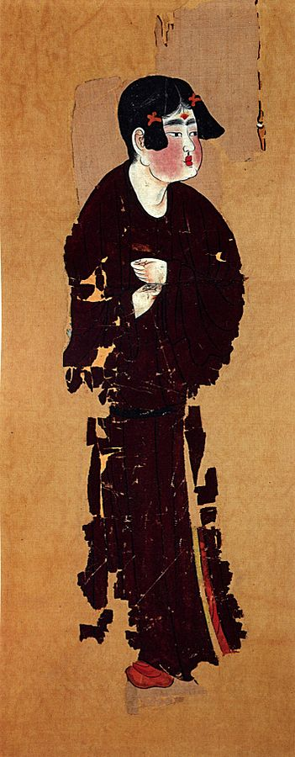
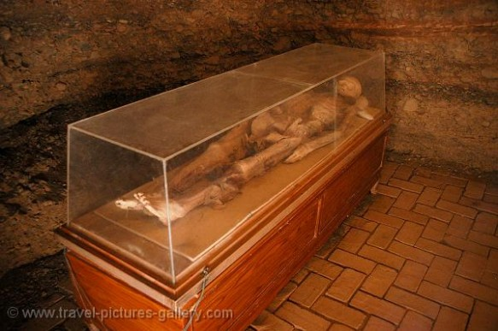
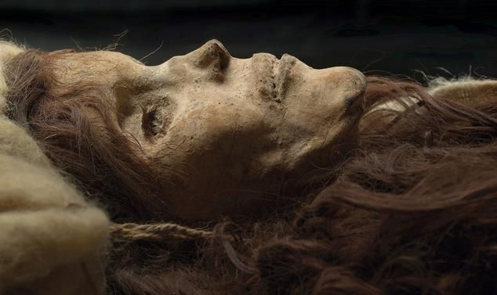
Tombe di Astana e seta dell’VIII secolo, oasi di Turfan, Xinjiang
Mummie del Tarim, dal 1800 a.C., Loulan, Xinjiang

Slide 23
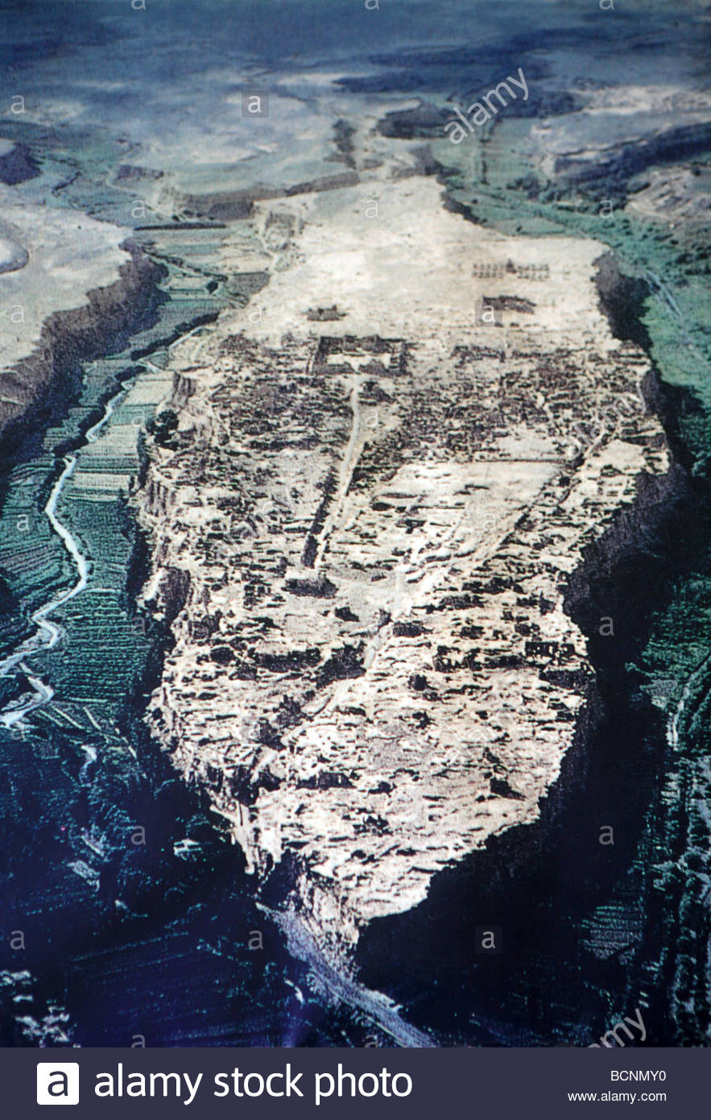
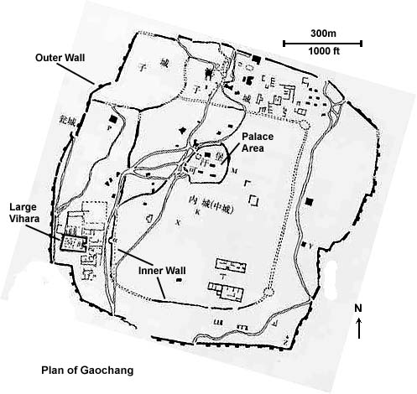
PIANTA DELLA CITTA’ DI GAOCHANG, I sec. a.C.-XV secolo, oasi di Turfan, Xinjiang
CITTA’ DI JIAOHE, III SEC. a.C.-XIII sec., oasi di Turfan, Xinjiang

Slide 24
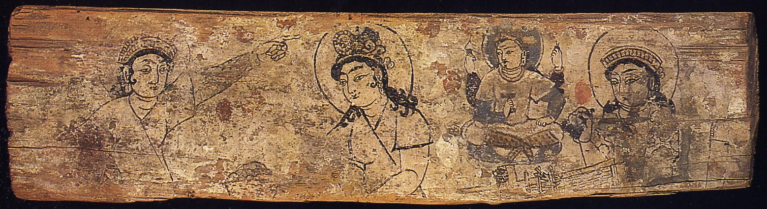
Tavoletta lignea raffigurante la leggenda della Principessa della seta, oasi di Khotan, Xinjiang, VI-VIII secolo, British Museum

Slide 25
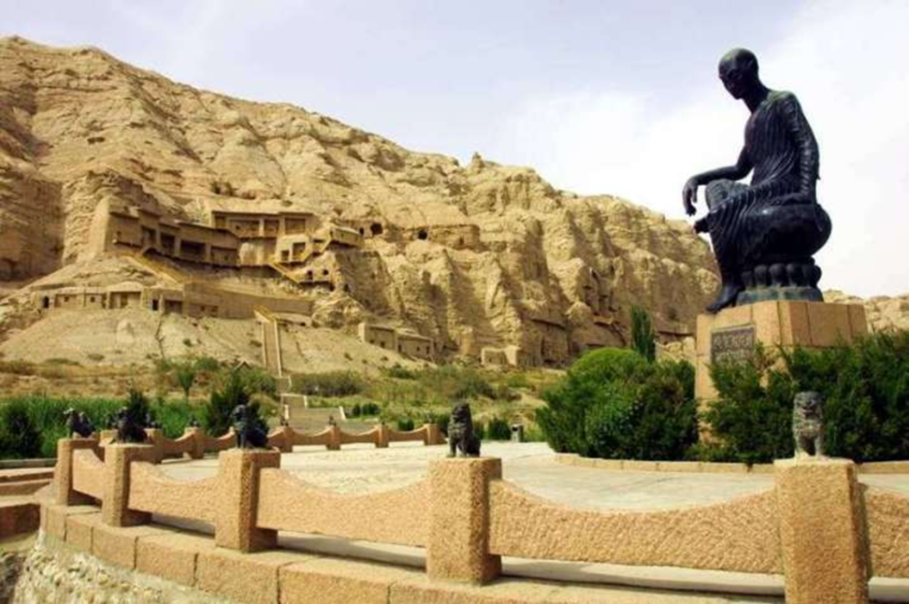
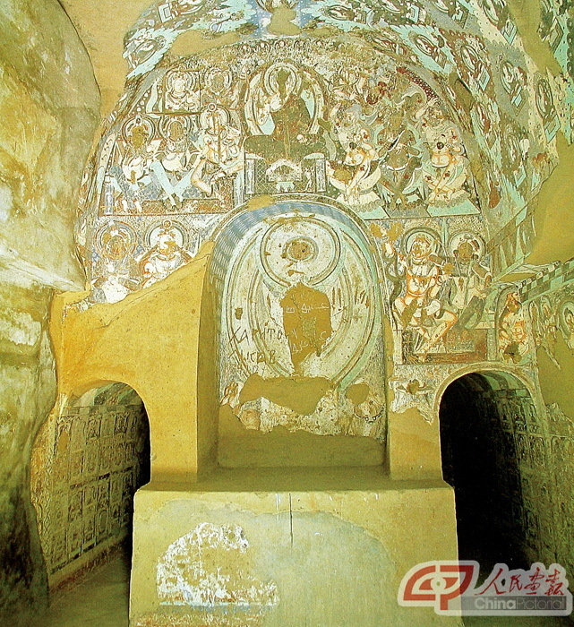
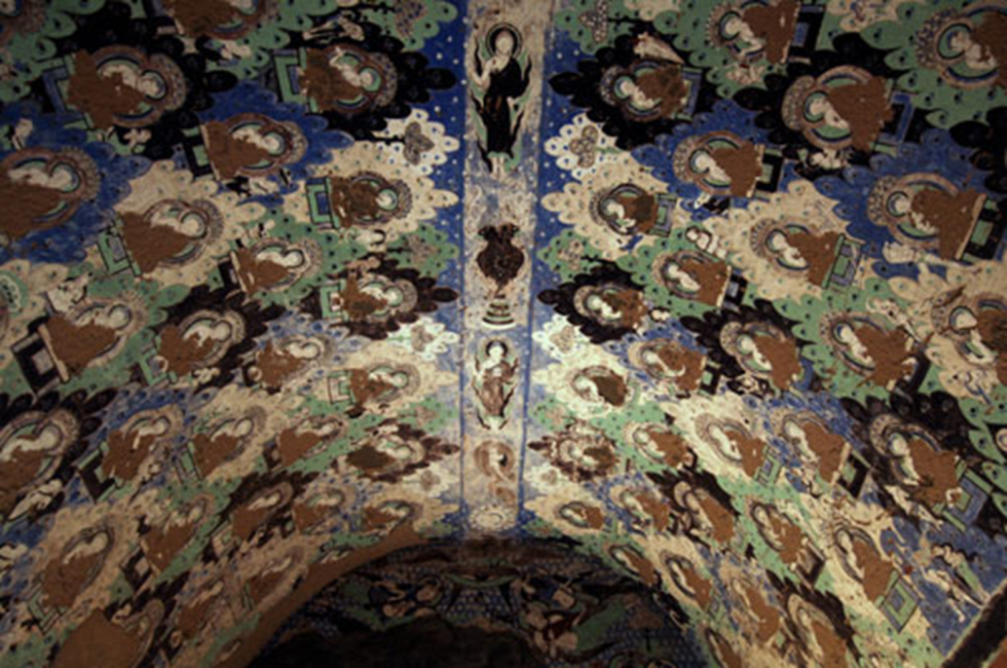
Complesso rupestre di Kizil, oasi di Kucha, Xinjiang, III/IV-VIII secolo

Slide 26
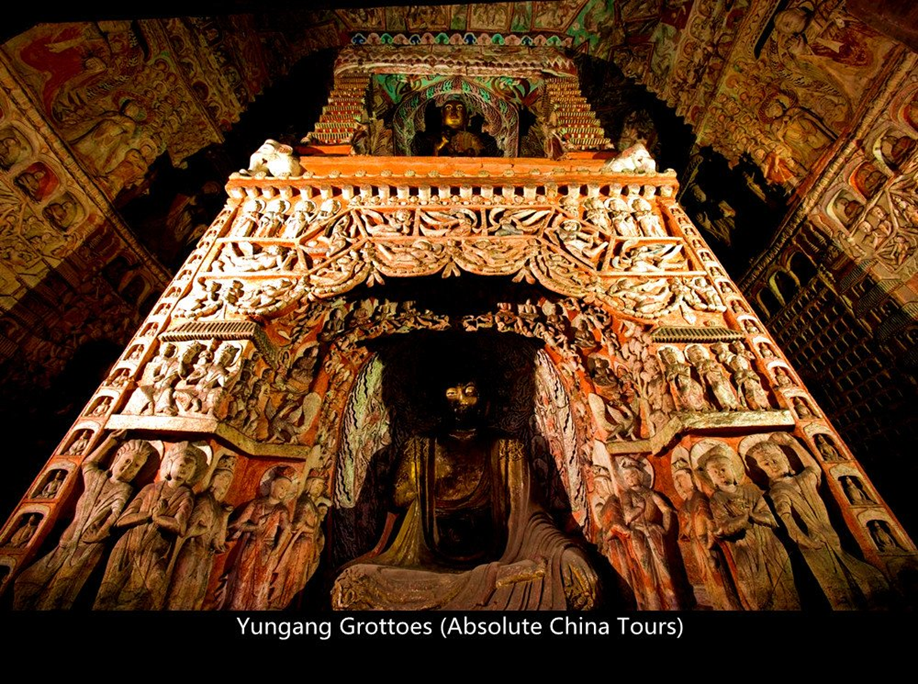
PAGODA-PILASTRO, ARENARIA. GROTTA N. 6, COMPLESSO RUPESTRE DI YUNGANG (DATONG, SHANXI), WEI SETTENTRIONALI, 480-490 d.C.

Slide 27
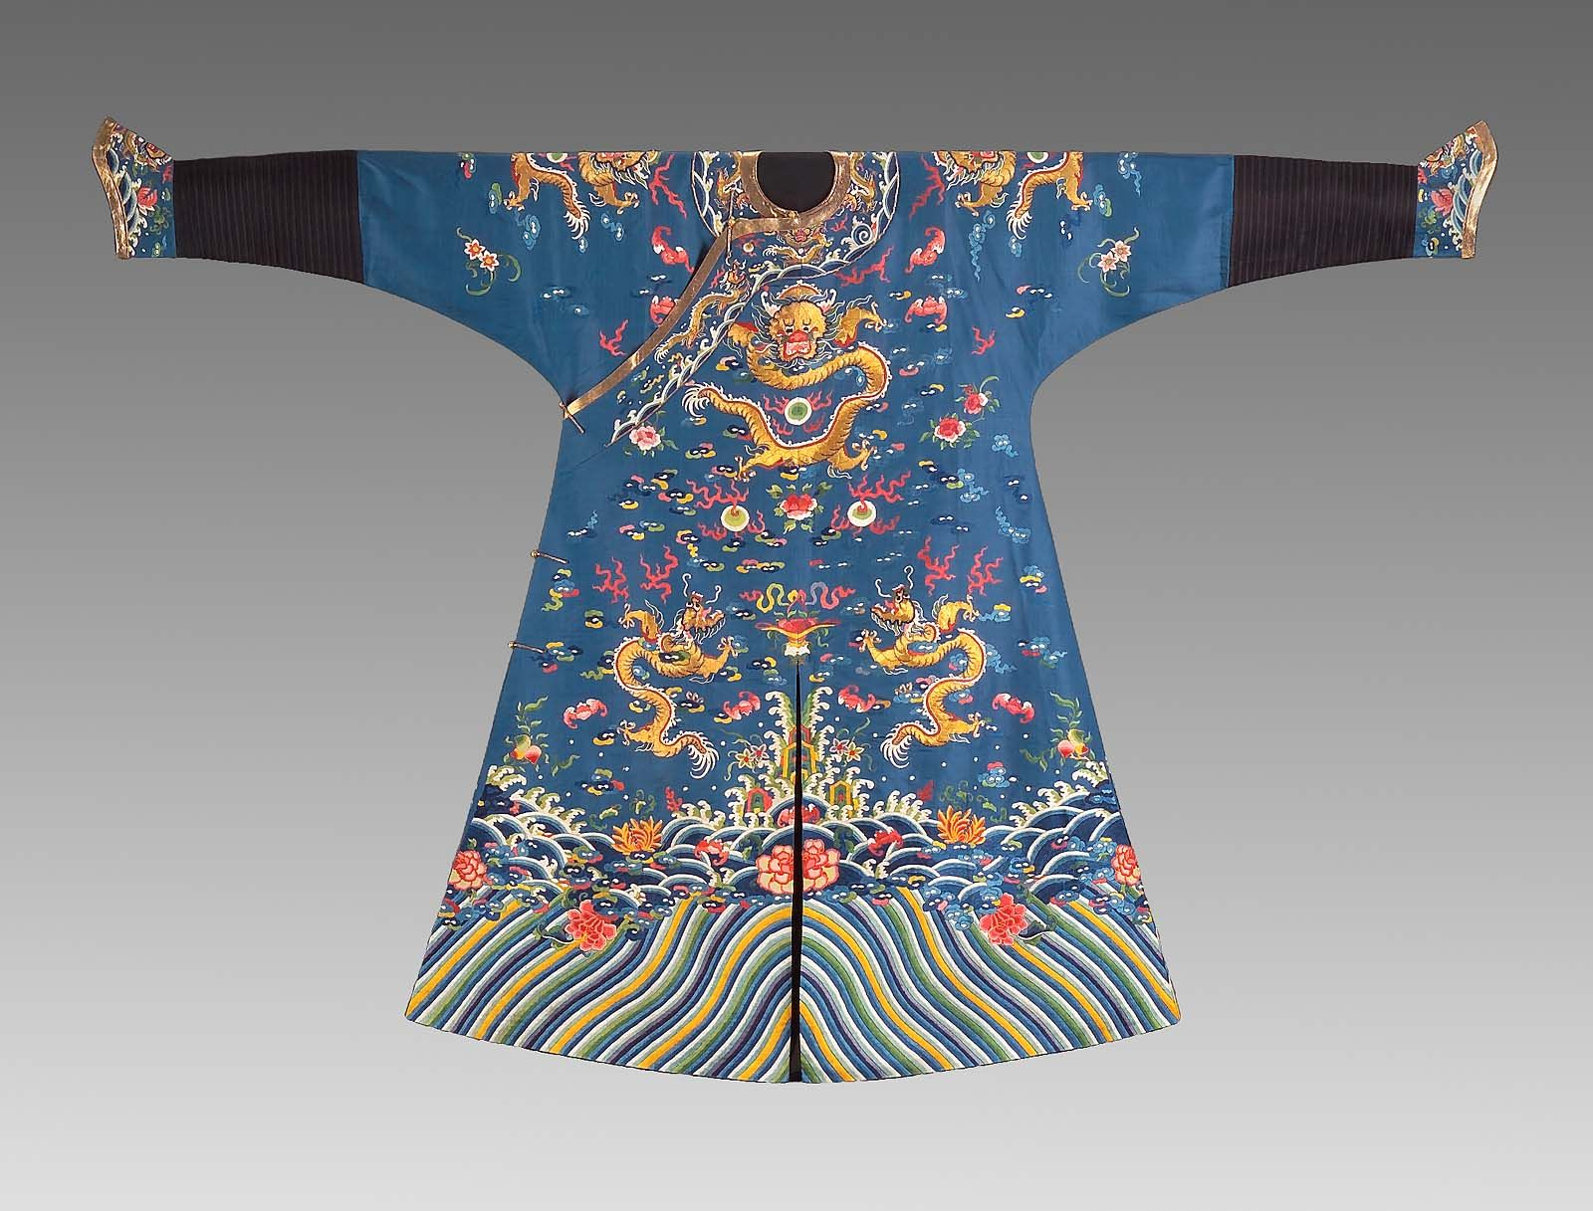
Longpao di seta, dinastia Qing, XIX secolo, National Museums Scotland

Slide 28
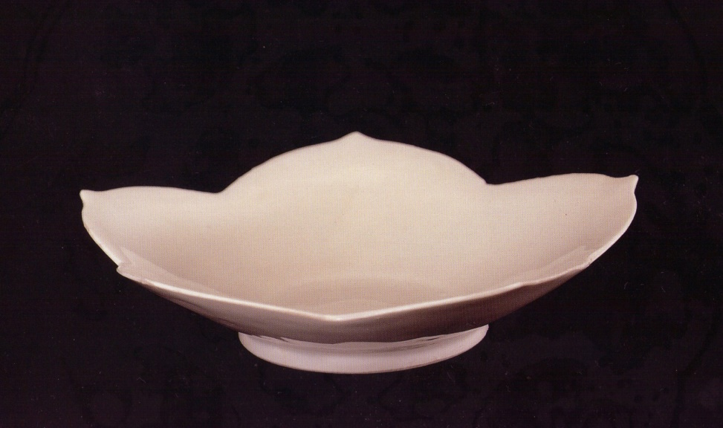
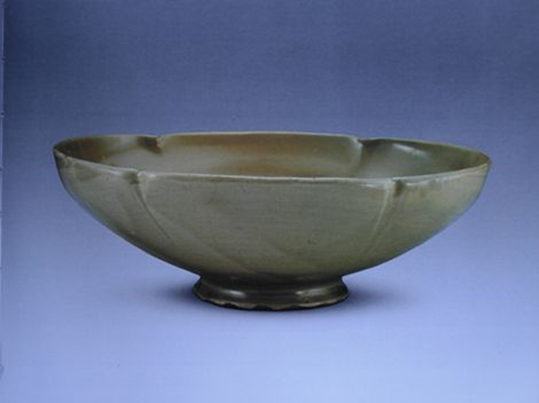
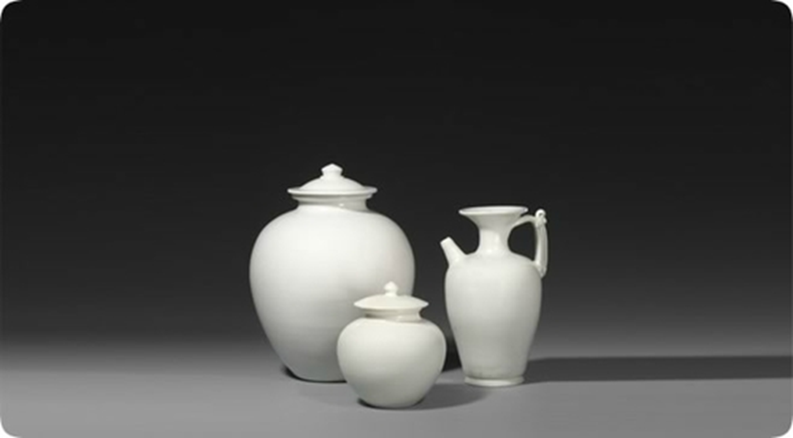
PIATTINO DI PORCELLANA CON INVETRIATURA INCOLORE, DINASTIA TANG, 618-907.
CERAMICA YUE,GRES CON INVETRIATURA VERDE, DINASTIA TANG (618-907)
PORCELLANA XING, HEBEI, DINASTIA TANG ( 618-907)

Slide 29
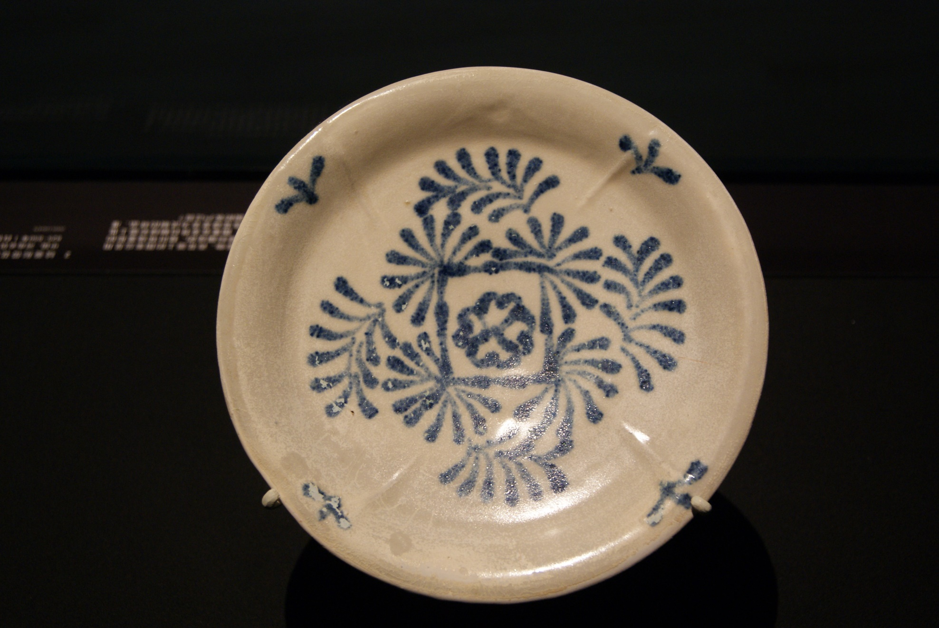
PIATTO BIANCO E BLU, GRES SMALTATO, NAUFRAGIO DI BELITUNG TRA 825 E 850, MUSEO DI SINGAPORE

Slide 30
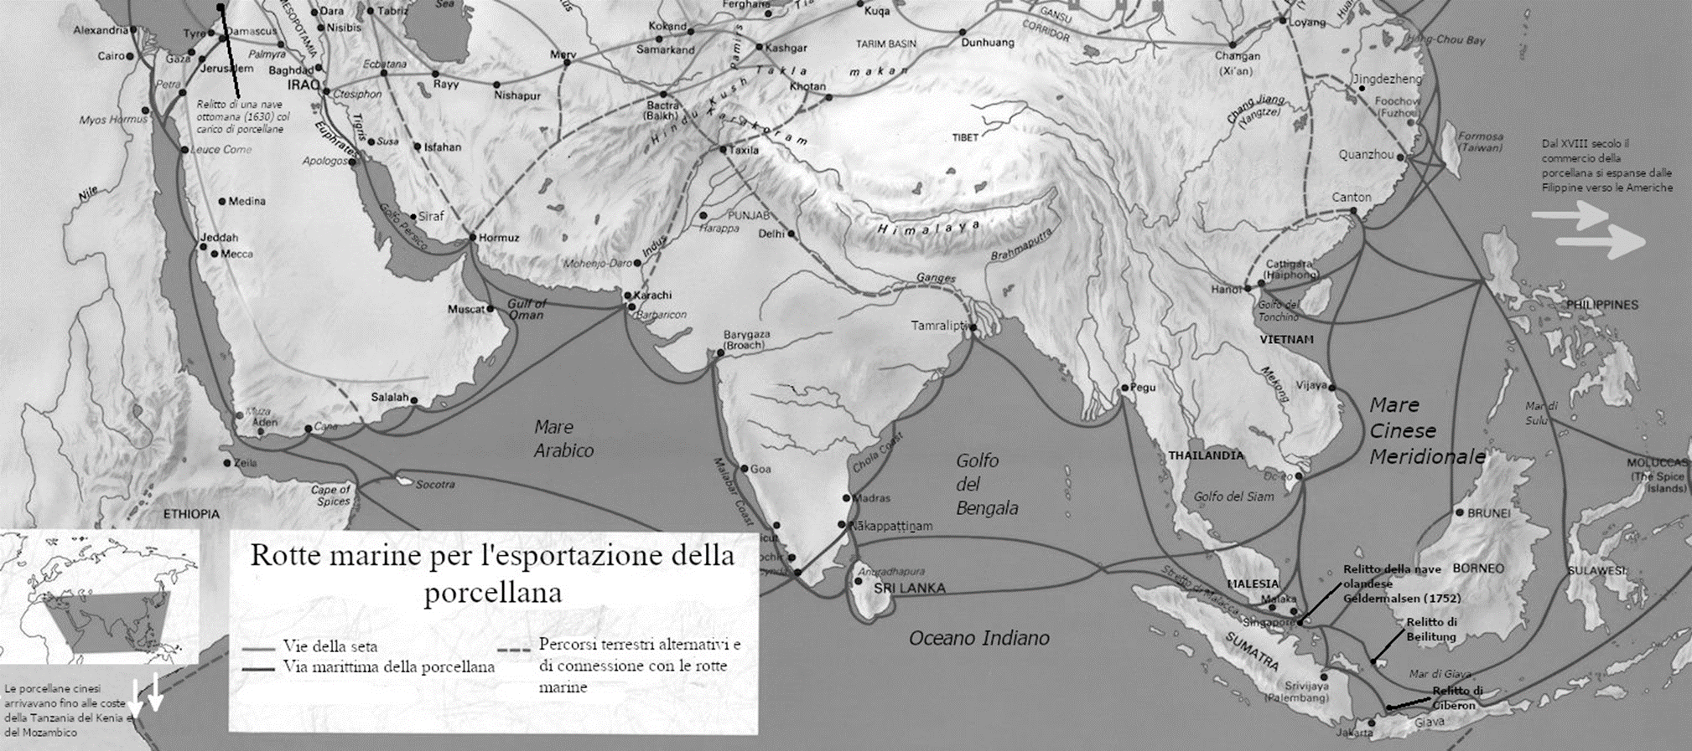

Slide 31
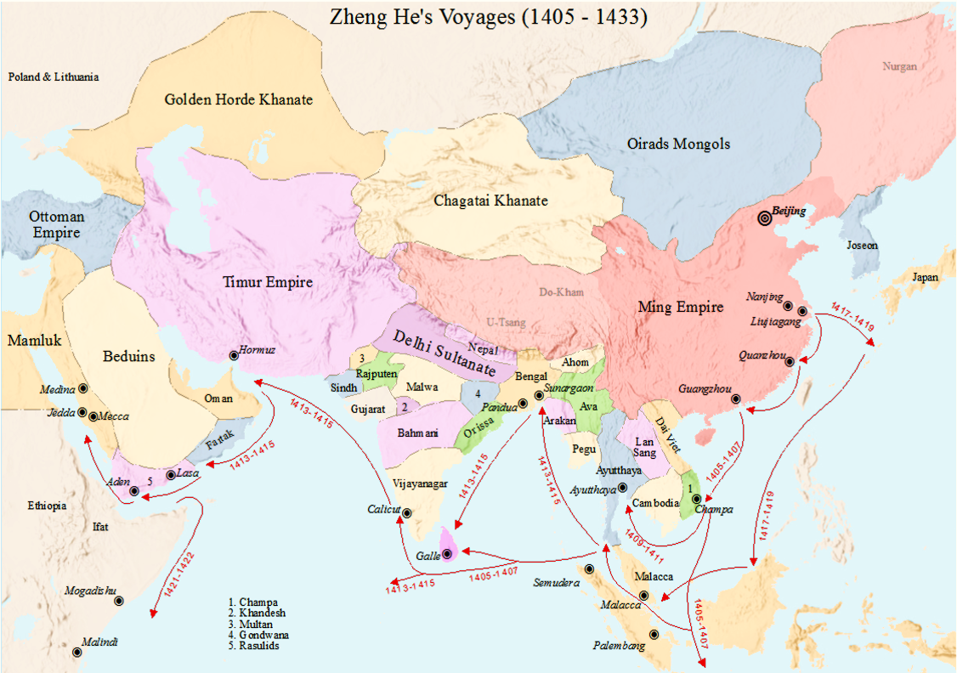

Slide 32
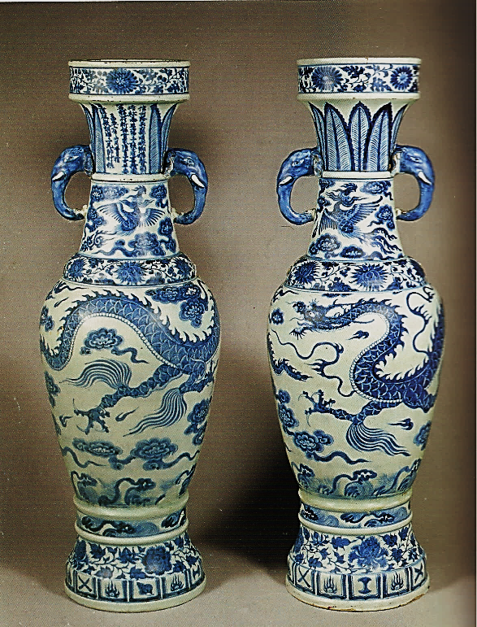

VASI «DAVID», PORCELLANA BIANCA-E-BLU, 1351, DINASTIA YUAN, PERCIVAL DAVID FOUNDATION, BRITISH MUSEUM, LONDRA
VASELLAME CELADON DI LONGQUAN (ZHEJIANG), DINASTIA SONG, MUSEE GUIMET, PARIGI

Slide 33



Slide 34


teiere Meissen, circa 1720, decorate nei Paesi Bassi, circa 1735, porcellana, collezione privata.
«porcellana» dei Medici, XVI secolo, Palazzo Pitti, Firenze

Slide 35


G. Bellini con Dosso Dossi e Tiziano, Il festino degli dei, olio su tela, 1514, National Gallery of Art
Salottino cinese, villa Reale di Portici, 1757-1759, smontato e trasferito nella Reggia di Capodimonte nel 1866

Slide 36

The Peacock Room, 1867-2877, con il dipinto di Whistler

Slide 37


Cha Jing 茶经, prima monografia sul tè scritta da Lu Yu nel 758,

Slide 38

YAN LIBEN (600-673), LA PORTANTINA IMPERIALE, INCHIOSTRO E COLORI SU SETA, MUSEO DI PALAZZO, PECHINO; STATUETTE TANG CON VESTIARIO TIPICO DELL’EPOCA

Slide 39


Cerimonia del tè giapponese e Tè delle cinque

Slide 40

WANG XIZHI (IV sec.), «PREFAZIONE» AL LANTING JI XU (POESIE DEL PADIGLIONE DELLE ORCHIDEE) DEL 353 d.C., JIN ORIENTALI, INCHIOSTRO SU CARTA, COPIA DEL VII SECOLO

Slide 41



GU KAIZHI (c. 344-406), «PRECETTO SUL PERICOLO DEL PREGIUDIZIO», PARTICOLARE DEGLI AMMONIMENTI DELLA ISTITUTRICE ALLE DAME DI CORTE, ROTOLO ORIZZONTALE, INCHIOSTRO E COLORI SU SETA, COPIA DELL’VIII SECOLO, BRITISH MUSEUM, LONDRA
GU KAIZHI (c. 344-406), PARTICOLARE DE LA NINFA DEL FIUME LUO, ROTOLO ORIZZONTALE, INCHIOSTRO E COLORI SU SETA, COPIA DI EPOCA SONG (960-1279), MUSEO DI PALAZZO, TAIPEI

Slide 42

HUIZONG (1082-1135), PARROCCHETTO A CINQUE COLORI, 1110 CIRCA, GENERE HUANIAO (FIORI-E-UCCELLI), SONG SETT., INCHIOSTRO E COLORI SU SETA, MUSEUM OF FINE ARTS, BOSTON

Slide 43

MA YUAN (1160-1225), CAMMINANDO LUNGO UN SENTIERO DI MONTAGNA IN PRIMAVERA, FOGLIO D’ALBUM, INCHIOSTRO E COLORI SU SETA, SONG MERID., MUSEO DI PALAZZO, TAIPEI

Slide 44

LIANG KAI (1140-1210), IL POETA LI BAI DECLAMA, ca 1200, ROTOLO VERTICALE, INCHIOSTRO SU CARTA, MUSO NAZIONALE DI TOKYO

Slide 45


NI ZAN (1301-1374), SEI GENTILUOMINI, 1345, INCHIOSTRO SU CARTA, ROTOLO VERTICALE, PERIODO YUAN, MUSEO DI SHANGHAI.

Slide 46




CARRO COPERTO (BRONZO) E «REMATORE» INGINOCCHIATO (TERRACOTTA, FOSSA K0007), PARCO FUNERARIO DI QIN SHI HUANDI, LINTONG (SHAANXI) DINASTIA QIN, III sec. a. C.
PIANTA E FOSSA N.1, PARCO FUNERARIO DI QIN SHI HUANDI, LINTONG (SHAANXI), DINASTIA QIN, III sec. a. C.

Slide 47

MINGQI, MODELLO DI MAGAZZINO CON TORRE, TERRACOTTA DIPINTA, HAN OCC. (206 a.C.-9 d.C.)

Slide 48


DISEGNO DELLA SALA ORIENTALE DEL MONASTERO FOGUAN (SHANXI), DINASTIA TANG, 857 d.C.
DAYANTA, XI’AN (SHAANXI), DINASTIA TANG, 652 d.C.

Slide 49



Città Proibita
Altare del Cielo e Padiglione della preghiera per un buon raccolto (TEMPIO DEL CIELO)

Slide 50


